Slide 1
PLCT编译器设计讨论班(2020秋)
指令选择 陈嘉炜

Slide 2
要将IR形式的代码转换成可以在目标机器上执行的代码，后端处理三个问题：
指令选择
指令调度
寄存器分配

Slide 3
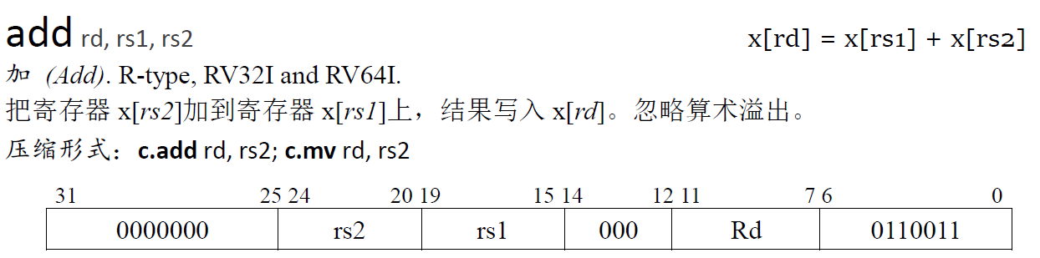
指令(Insturction): 指示计算机硬件执行某种运算、处理功能的命令称为指令
指令集架构(ISA):
程序员可以看到的实际指令集，用来连接硬件与软件的接口
80X86、ARM、MIPS、RISC-V

Slide 4
指令选择：
将编译器的IR映射到目标机器的ISA
本质上是一个模式匹配问题
IR
X86
ARM
MIPS
RISCV

Slide 5
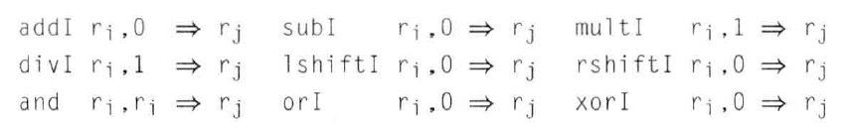
IR中的一个结构可以在ISA中有多种不同的实现
例如:复制寄存器ri的值到寄存器rj
各种不同的指令组合导致了指令选择的复杂度

Slide 6
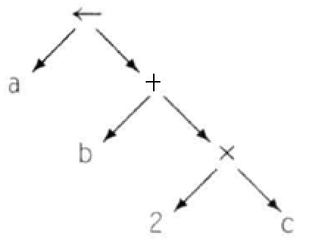
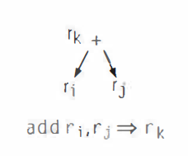
树模式匹配：
给定一个AST和一组操作树， 目标是将操作树平铺到AST上

Slide 7
对于程序中的操作和目标机器ISA中的操作，树都是一种基本表示。树模式匹配就是将IR中的树与ISA中的树进行匹配，每个模式包括一个IR树、一个代码模板以及对应成本。
在匹配过程中，编译器会寻找一种成本最低的平铺方案，根据对应的代码模板来生成指令代码。

Slide 8
窥孔优化：
编译器通过考察向量操作构成的短序列，来对生成的指令进行改进
经典的基于窥孔的指令选择器包括：
一个基于模板的展开程序
一个简化程序
一个匹配程序

Slide 9
代码缩减：
利用低位指令集来替代高位指令集
RVC扩展、Zfinx扩展

Slide 10
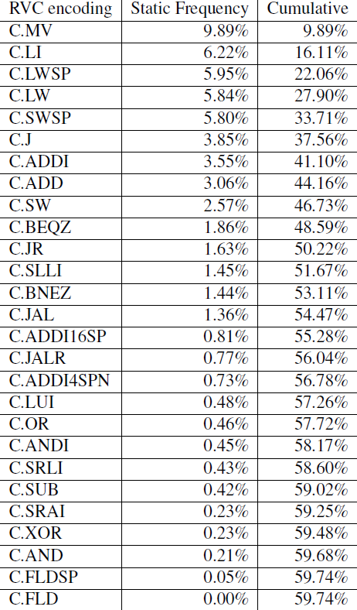
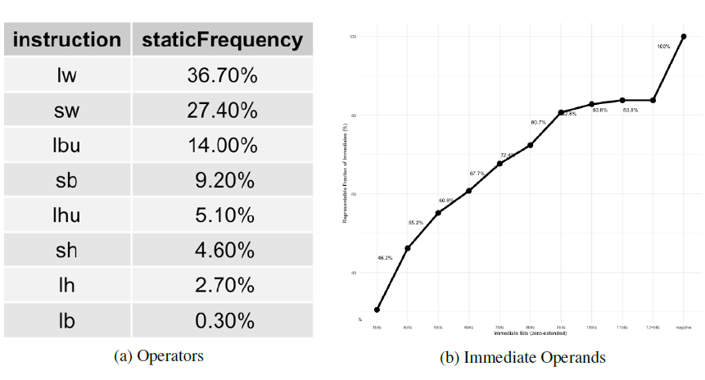
代码加速：
利用高速指令代替低速指令

Slide 11
谢谢！

